Slide 1
Shopping da Cerveja Delis Sistemas Apresentação do Pitch 18/9/2020
Alunos: Augusto Conceição
Marcelo Luiz Jung

Slide 2
Problema que se quer resolver
Nos dias de hoje para que o cliente ache algo especial para beber, precisa perder muito tempo
pesquisando.
Descrição do fluxo atual:
a) Não existe uma centralização do comércio de bebidas.
b) Nem todos possuem site para divulgação.
c) Excesso de tempo gasto por parte do cliente para buscar algo especial.

Slide 3
Estimativa de tamanho do mercado
Submarino é uma das diversas empresas de marketplace, onde várias lojas cadastram os seus produtos, mantendo o comércio centralizado.
Mercado Livre é um comércio eletrônico.

Slide 4
Requisitos funcionais
RF01 - O sistema deve permitir o cadastro de usuários.
RF02 - O sistema deve permitir o cadastro de lojas.
RF03 - O sistema deve permitir o cadastro de produtos.
RF04 - O sistema deve permitir a emissão da nota de compra.
RF05 - O sistema deve ser capaz de gerar um relatório dos produtos vendidos.
RF06 - O sistema deve ser capaz de gerar um relatório dos melhores compradores.
RF07 - O sistema deve ser capaz de gerar um relatório dos melhores lojistas.

Slide 5
Requisitos não funcionais
RNF01 - Dashboard de vendas.
RNF02 - O sistema deverá ter carrinho de compras, para centralizar os pedidos do usuário.
RNF03 - Deverá permitir o usuário finalizar do pedido.
RNF04 - Deverá ter tela de login.

Slide 6
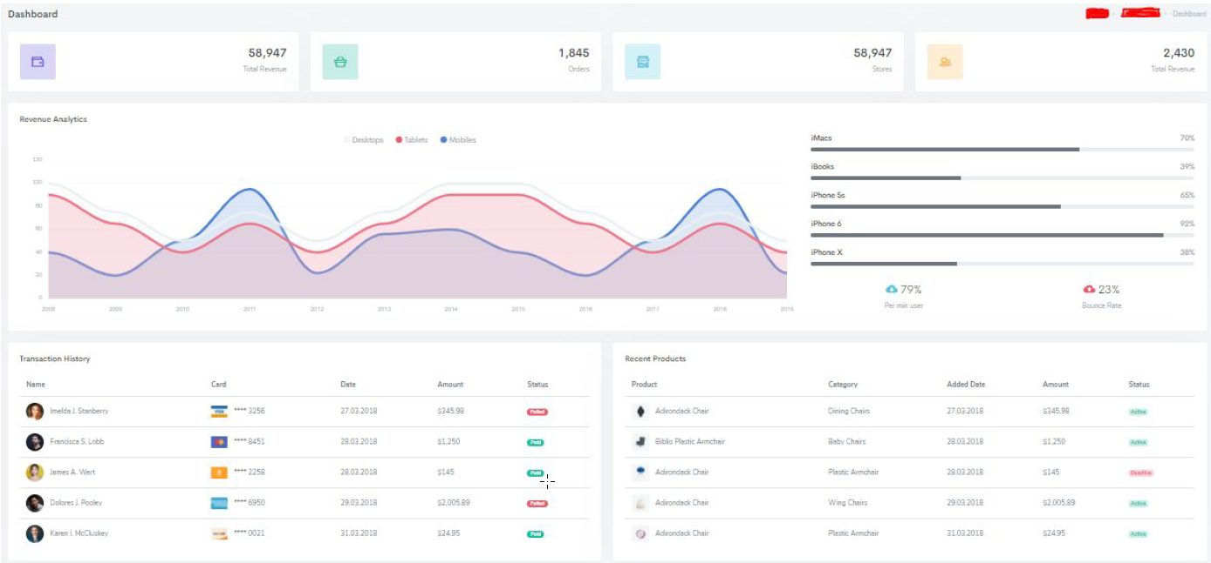
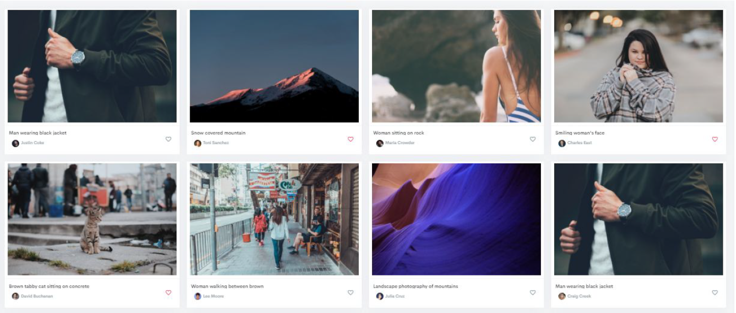
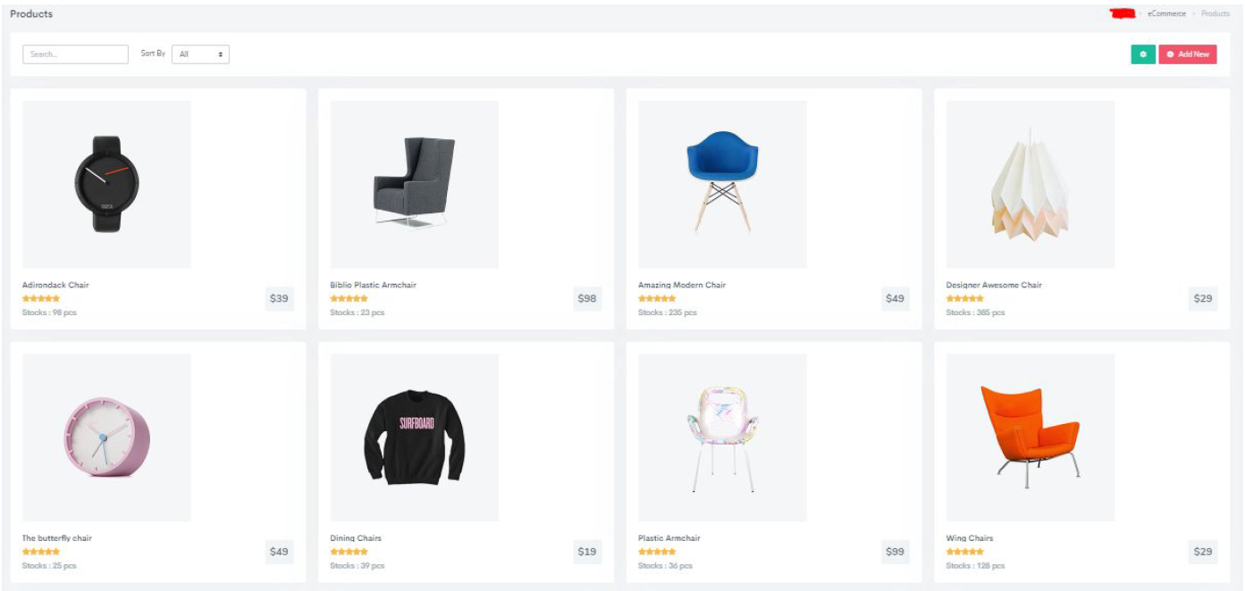
Projeto das telas
Dashboard
Listagem de lojas
Listagem de produtos

Slide 7
Tecnologia
Para o desenvolvimento do aplicativo será utilizado o framework Angular, o qual é baseado em TypeScript
Para os serviços (APIs) será utilizado o framework Springboot, o qual é baseado em Java.
A persistência será feita por meio de ORM em banco de dados PostgreSQL.
Para evitar problemas de CORs e para reforçar a segurança, o aplicativo se comunica com as APIs por meio de um proxy/gateway.

Slide 8
Equipe
Augusto Henrique da Conceição
✔ Formação: Cursando Ciência da Computação;
✔ Experiência: Supero TI, 3 anos
✔ Conhecimentos: java, angular, pl sql, C#, PHP, SOA-SUITE, typescript, Oracle, PostgreSQL, MySQL, HTML5 e CSS3.
Marcelo Luiz Jung
✔ Formação: Cursando Ciência da computação;
✔ Experiência: Senior Sistemas, 2 anos
✔ Conhecimentos: java, python, angular 2+, angular Js, js, ts, css3, html5, Bootstrap 4, PostgreSQL, MYSQL, Spring Boot;

